Slide 1
আজকের ক্লাসে সবাইকে স্বাগত

Slide 2
পরিচিতি
মোঃ মনিরুজ্জামান মনির
সহকারি শিক্ষক (আই সি টি)
আমবাগান উচ্চ বিদ্যালয়
সাদুল্লাপুর, গাইবান্ধা।
monirsarker79@gmail.com
০১৭২৮১৬৬১১৬
অধ্যায়- ১৩, পাঠ- ০২
সময়ঃ ৪৫ মিনিট

Slide 3
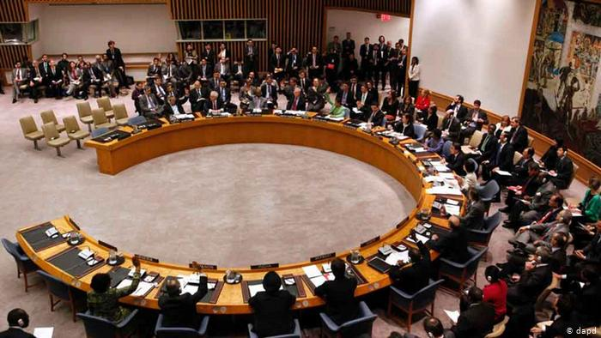
ছবি গুলো মনোযোগসহ লক্ষ্য কর...
জাতিসংঘ
জাতিসংঘ সম্মেলন

Slide 4
প্রশ্নগুলোর উত্তর দেয়ার চেষ্টা কর...
সহস্রাব্দ উন্নয়ন সম্মেলন
২০০০ সালে জাতিসংঘে কী সম্মেলন অনুষ্ঠিত হয়েছিল?
টেকসই উন্নয়ন অভীষ্ট বা লক্ষ্য বা এসডিজি
২০১৬ সাল থেকে জাতিসংঘ কী ঘোষনা করে?
সহস্রাব্দ উন্নয়ন লক্ষ্য বা এমডিজি
সম্মেলনে কী ঘোষিত হয়েছিল?

Slide 5
আজকের পাঠ-
জাতিসংঘ ঘোষিত
টেকসই উন্নয়ন অভীষ্ট বা লক্ষ্য (এসডিজি)

Slide 6
এই পাঠ শেষে শিক্ষার্থীরা...
১
সহস্রাব্দ উন্নয়ন লক্ষ্য কী ছিল তা বলতে পারবে।
২
টেকসই উন্নয়ন অভীষ্ট সম্পর্কে উল্লেখ করতে পারবে।
শিখনফল
৩
জাতিসংঘ ঘোষিত টেকসই উন্নয়ন অভীষ্ট বা লক্ষ্যসমূহ বর্ণনা করতে পারবে।

Slide 7
জাতিসংঘের আয়োজনে ২০০০ সালের সেপ্টেম্বর মাসে সহস্রাব্দ উন্নয়ন সম্মেলন অনুষ্ঠিত হয়, যেখানে ৮ টি লক্ষ্য নির্ধারণ করে ২০১৫ সালের মধ্যে তা বাস্তবায়নের অঙ্গীকার করা হয় তাই সহস্রাব্দ উন্নয়ন লক্ষ্য নামে পরিচিত।

Slide 8
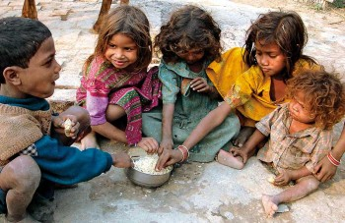
সহস্রাব্দ উন্নয়নের লক্ষ্যমাত্রা ছিল ৮টি
চরম দারিদ্র ও ক্ষুধা মুক্তি
সার্বজনীন প্রাথমিক শিক্ষা
নারী-পুরুষের সমতা এনে নারীর ক্ষমতায়ন
শিশুমৃত্যু হার কমানো
মায়ের স্বাস্থ্যের উন্নয়ন
এইচ আই ভি/এইডস প্রতিরোধ
ম্যালেরিয়া ও অন্যান্য রোগ প্রতিরোধ
টেকসই পরিবেশ নিশ্চিত করণ

Slide 9
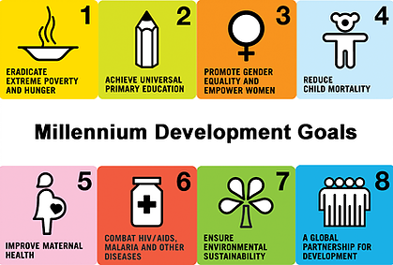
২০১৫ সালে জাতিসংঘ ঘোষিত সহস্রাব্দ উন্নয়ন লক্ষমাত্রা (Millennium Development Goals- MDG) অর্জনের মেয়াদ শেষ হয় ।

Slide 10
একক কাজ
সময়ঃ ০৩ মিনিট
সহস্রাব্দ উন্নয়নের কয়টি লক্ষ্য ছিল?

Slide 11
এসডিজি বা টেকসই উন্নয়ন অভীষ্ট
MDG এর ধারাবাহিকতায় জাতিসংঘ পরবর্তী ১৫ বছরের (২০১৬-২০৩০) জন্য যে উন্নয়ন অভীষ্ট বা লক্ষ্য ঘোষনা করে তাকে টেকসই উন্নয়ন অভীষ্ট বলে, যাকে ইংরেজিতে বলা হয় Sustainable Development Goals -SDG

Slide 12
জাতিসংঘ ঘোষিত এসডিজি-র ১৭টি সুনির্দিষ্ট অভীষ্ট বা লক্ষ্য নির্ধারণ করা হয়। এসডিজি অর্জনের সময় শেষ হবে ২০৩০ সালের ৩১ ডিসেম্বর।

Slide 13
জোড়ায় কাজ
সময়ঃ ০৩ মিনিট
টেকসই উন্নয়ন অভীষ্ট বা লক্ষ্য কী?

Slide 14
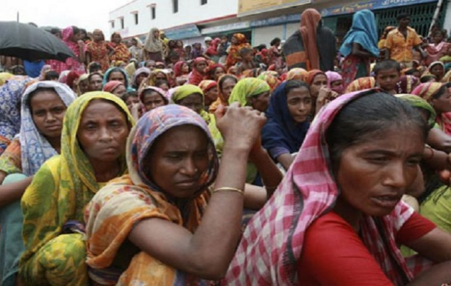
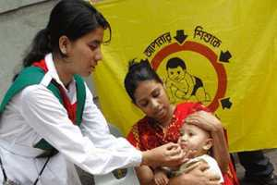
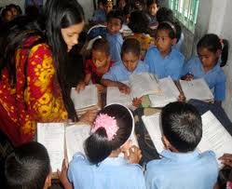
টেকসই উন্নয়নের ১৭টি লক্ষ্যমাত্রা নির্ধারণ করা হয়

Slide 15
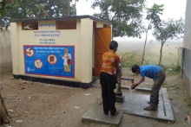
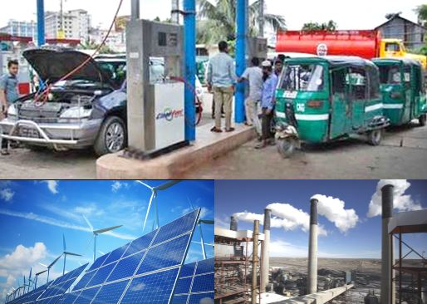
টেকসই উন্নয়নের ১৭টি লক্ষ্যমাত্রা নির্ধারণ করা হয়

Slide 16
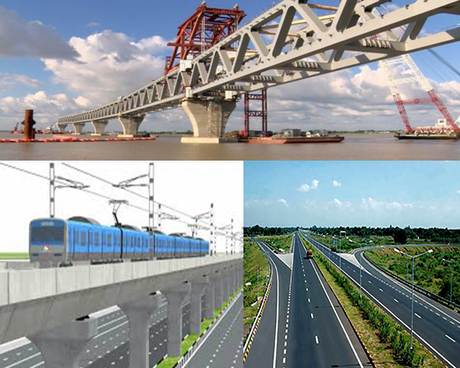
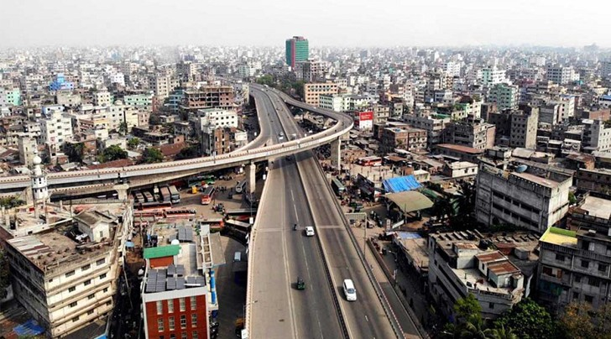
টেকসই উন্নয়নের ১৭টি লক্ষ্যমাত্রা নির্ধারণ করা হয়

Slide 17
টেকসই উন্নয়নের ১৭টি লক্ষ্যমাত্রা নির্ধারণ করা হয়

Slide 18
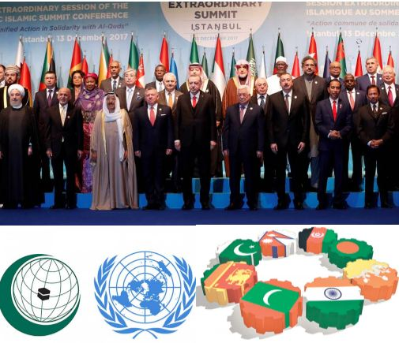
টেকসই উন্নয়নের ১৭টি লক্ষ্যমাত্রা নির্ধারণ করা হয়

Slide 19
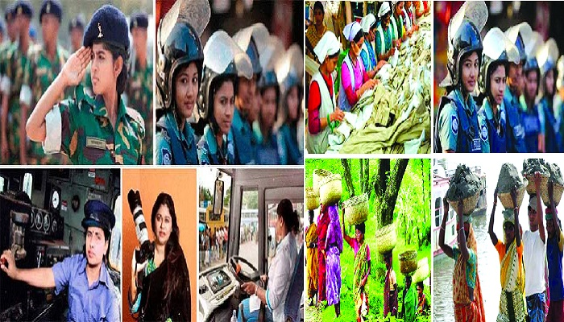
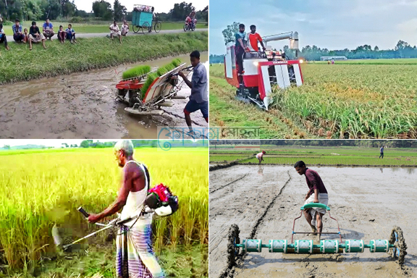
২০১৫ বাংলাদেশ এমডিজি অর্জনের ক্ষেত্রে উল্লেখযোগ্য ও প্রশংসনীয় অগ্রগতি অর্জন করেছে।

Slide 20
দলগত কাজ
সময়ঃ ০৭ মিনিট
জাতিসংঘ ঘোষিত টেকসই উন্নয়ন অভীষ্ট বা লক্ষ্যসমূহ দলে আলোচনা করে উপস্থাপন কর।

Slide 21
মূল্যায়ন
সঠিক উত্তরে টিক(∙) চিহ্ন দাও।
সময়ঃ ০৫ মিনিট
১। সহস্রাব্দ উন্নয়ন লক্ষ্যমাত্রার লক্ষ্য কয়টি ছিল?
(ক) ৬ টি
(খ) ৭ টি
(গ) ৮ টি
(ঘ) ৯ টি
2। টেকসই উন্নয়ন অভীষ্ট অর্জনে কত বছর নির্ধারণ করা হয়েছে?
(ক) ৮ বছর
(খ) ১৫ বছর
(গ) ১৭ বছর
(ঘ) ২০ বছর
৩। টেকসই উন্নয়ন অভীষ্ট অর্জনের কাজ শুরু হয়েছে কখন থেকে?
(ক) ২০১৬ জানুয়ারি
(খ) ২০১৬ ফেব্রুয়ারি
(গ) ২০১৬ মার্চ
(ঘ) ২০১৬ ডিসেম্বর
৪। টেকসই উন্নয়ন অভীষ্ট বা এসডিজি -র লক্ষ্য ...
(ক) ১৫ টি
(খ) ১৬ টি
(গ) ১৭ টি
(ঘ) ১৮টি

Slide 22
মূল্যায়ন
সময়ঃ ০৫ মিনিট
সঠিক উত্তরে টিক(∙) চিহ্ন দাও।
৫। সহস্রাব্দ উন্নয়ন লক্ষ্যমাত্রা ঘোষিত হয়...
(ক) ২০০০ সালে
(খ) ২০১২ সালে
(গ) ২০১৩ সালে
(ঘ) ২০১৫ সালে
৬। বাংলাদেশ কখন এমডিজি অর্জনের ক্ষেত্রে উল্লেখযোগ্য ও প্রশংসনীয় অগ্রগতি অর্জন করেছে?
(ক) ২০১০ সালে
(খ) ২০১২ সালে
(গ) ২০১৩ সালে
(ঘ) ২০১৫ সালে
৭। টেকসই উন্নয়ন অভীষ্ট -এর ১ম অভীষ্ট কোনটি?
(ক) জেন্ডার সমতা
(খ) দারিদ্র বিলোপ
(গ) সুস্বাস্থ্য ও কল্যাণ
(ঘ) গুণগত শিক্ষা

Slide 23
বাড়ির কাজ
এসডিজি অর্জনে গুণগত শিক্ষার গুরুত্ব অপরিসীম বর্ণনা কর।

Slide 24
সবাইকে ধন্যবাদ

